Slide 1
স্বাগতম

Slide 2
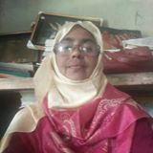
পরিচিতি
শিক্ষক পরিচিতি
আকলিমা আক্তার
সহকারী শিক্ষক
তারাটি উচ্চ বিদ্যালয়
তারাকান্দা, ময়মনসিংহ
পাঠ পরিচিতি
শ্রেণীঃ- নবম
বিষয়ঃ-বিষয়ঃপৌরনীতি ও নাগরিকতা
অধ্যায়ঃ -৬
সময়ঃ -৪৫ মিনিট
তারিখঃ-৩/১০/২০২০ইং

Slide 3
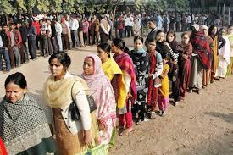
ছবিটি লক্ষ কর

Slide 4
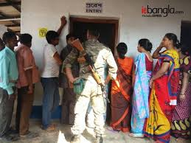

Slide 5
আজকের পাঠ
নির্বাচন

Slide 6
শিখন ফল
এই পাঠ শেষে শিক্ষার্থীরা…
১।নির্বাচন কী তা ব্যাখ্যা করতে পারবে।
২।নির্বাচনের প্রকারভেদ বর্ণনা করতে পারবে।
৩।নির্বাচনের পদ্ধতি ব্যাখ্যা করতে পারবে।

Slide 7
নির্বাচনঃ
নির্বাচন হচ্ছে জনপ্রতিনিধি বাছাইয়ের পদ্ধতি। প্রাপ্ত বয়স্ক সকল নাগরিক ভোটের মাধ্যমে জনপ্রতিনিধি বাছাই করার প্রক্রিয়াকে নির্বাচন বলে।

Slide 8
নির্বাচন ২ প্রকার
প্রত্যক্ষ নির্বাচন
পরোক্ষ নির্বাচন
যে নির্বাচনে জনগণ সরাসরি ভোট দিয়ে প্রতিনিধি বাছাই করে তাকে প্রত্যক্ষ নির্বাচন বলা হয়।যেমনঃবাংলাদেশের সংসদ সদস্যগণ জনগণের প্রত্যক্ষ ভোটে নির্বাচিত হন।
জনগণভোটের মাধ্যমে জনপ্রতিনিধি বা একটি মধ্যবর্তী সংস্থা নির্বাচিত করেন।এই জনপ্রতিনিধিগণ ভোট দিয়ে যখন রাষ্ট্রপতিবা সংসদের সংরক্ষিত আসনের সদস্য নির্বাচন করেন তখন তাকে বলা হয় পরোক্ষ নির্বাচন।যেমনঃবাংলাদেশের রাষ্ট্রপতি সংসদ সদস্যের ভোটে আর মার্কিন যুক্তরাষ্ট্রের রাষ্ট্রপতিমধ্যবর্তী সংস্থা দ্বারা নির্বাচিত হন।

Slide 9
দলগত কাজ
প্রত্যক্ষ ও পরোক্ষ নির্বাচনের মধ্যে পার্থক্য গুলো লিখ।

Slide 10
মূল্যায়ন
১। নির্বাচন কী ?
২। নির্বাচন কত প্রকার?
৩। নির্বাচনের পদ্ধতি গুলো কি?কি?

Slide 11
বাড়ীর কাজ
১।বাংলাদেশে কোন ধরনের নির্বাচন পদ্ধতি প্রচলিত ?

Slide 12
ধন্যবাদ

